Slide 1
ผลดำเนินงานตามแผนธุรกิจ ประจำปี 2566
สหกรณ์ออมทรัพย์กรมการพัฒนาชุมชน
องค์กรทันสมัย โดดเด่นเป็นที่ประจักษ์ เพื่อความมั่นคงอย่างยั่งยืนของมวลสมาชิก

Slide 2
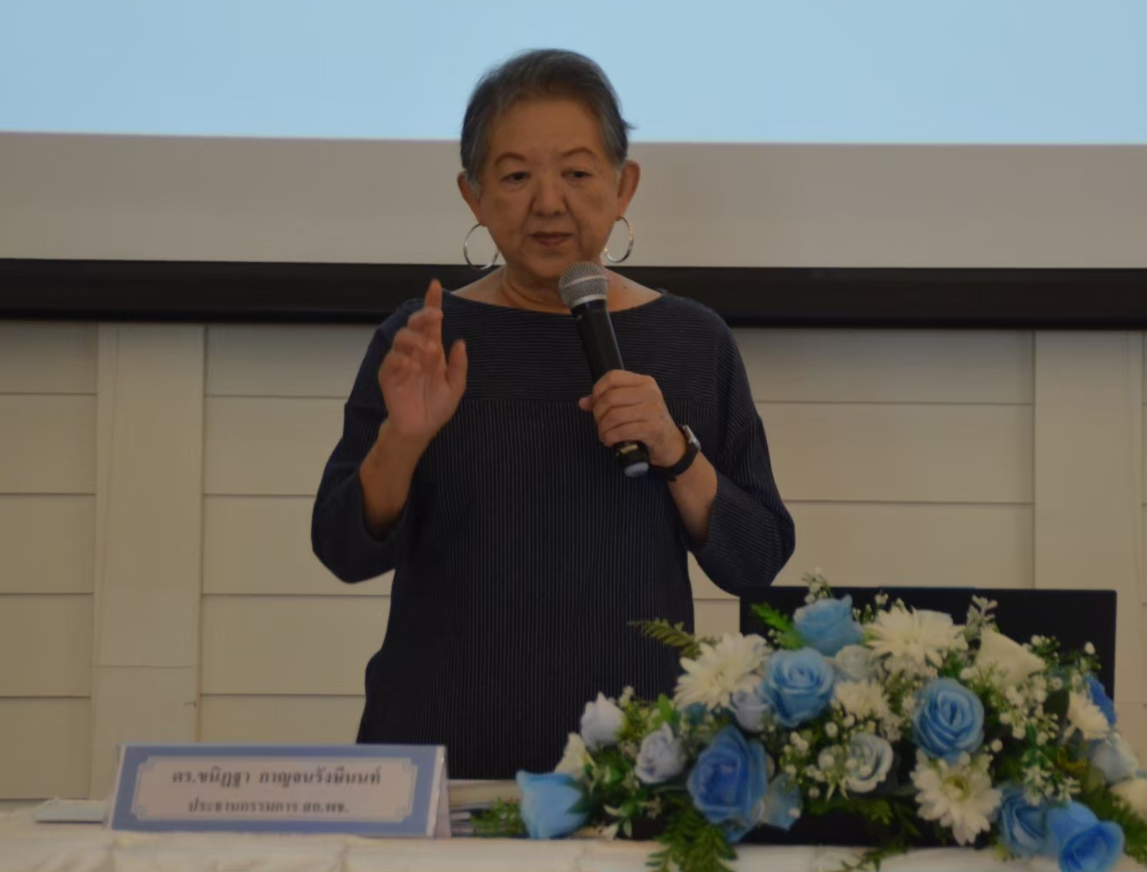
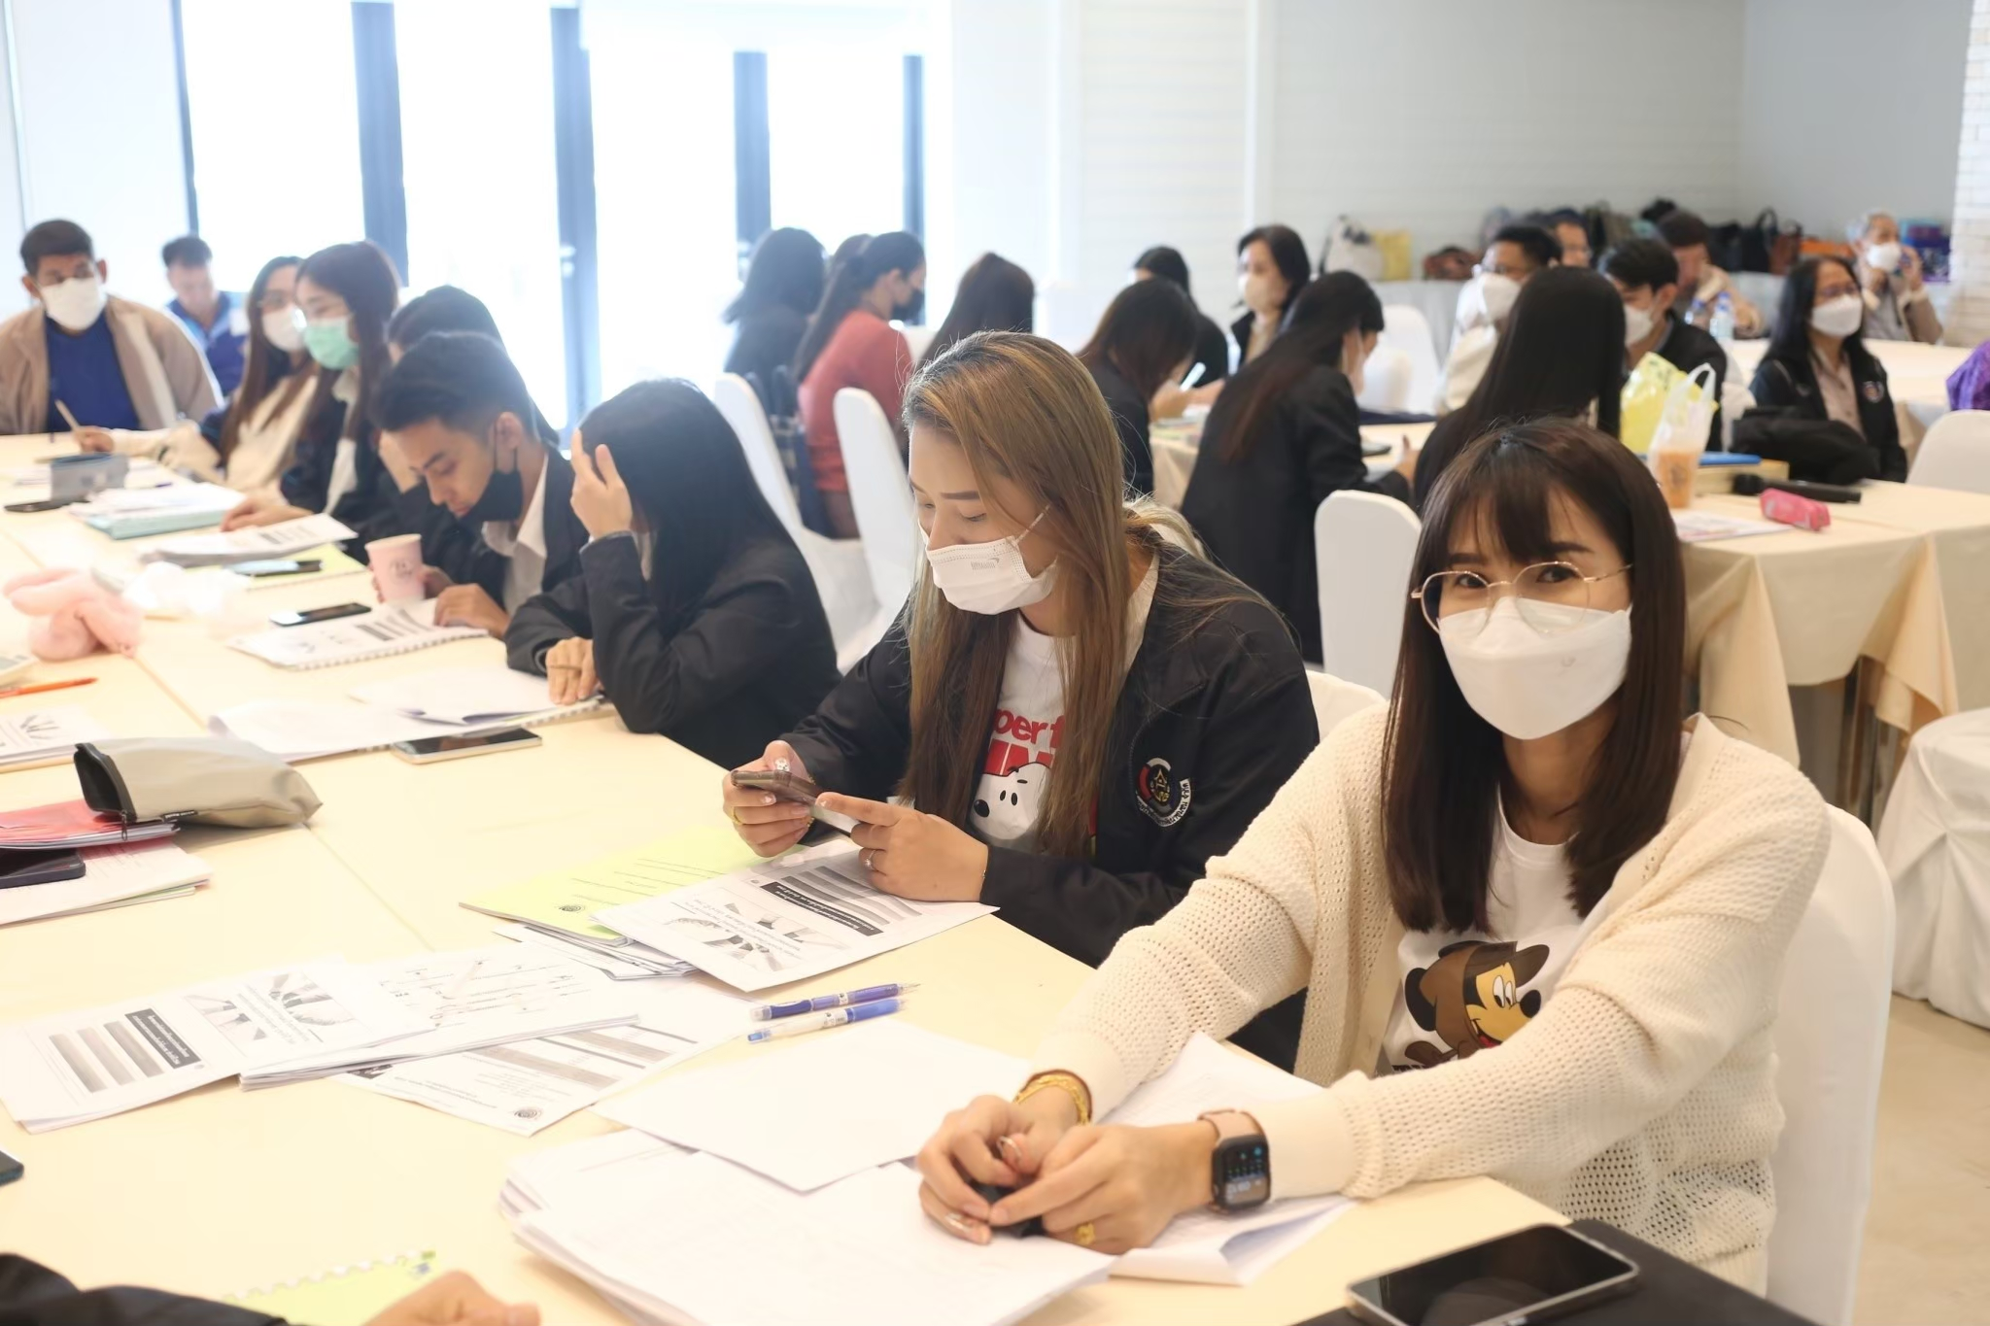
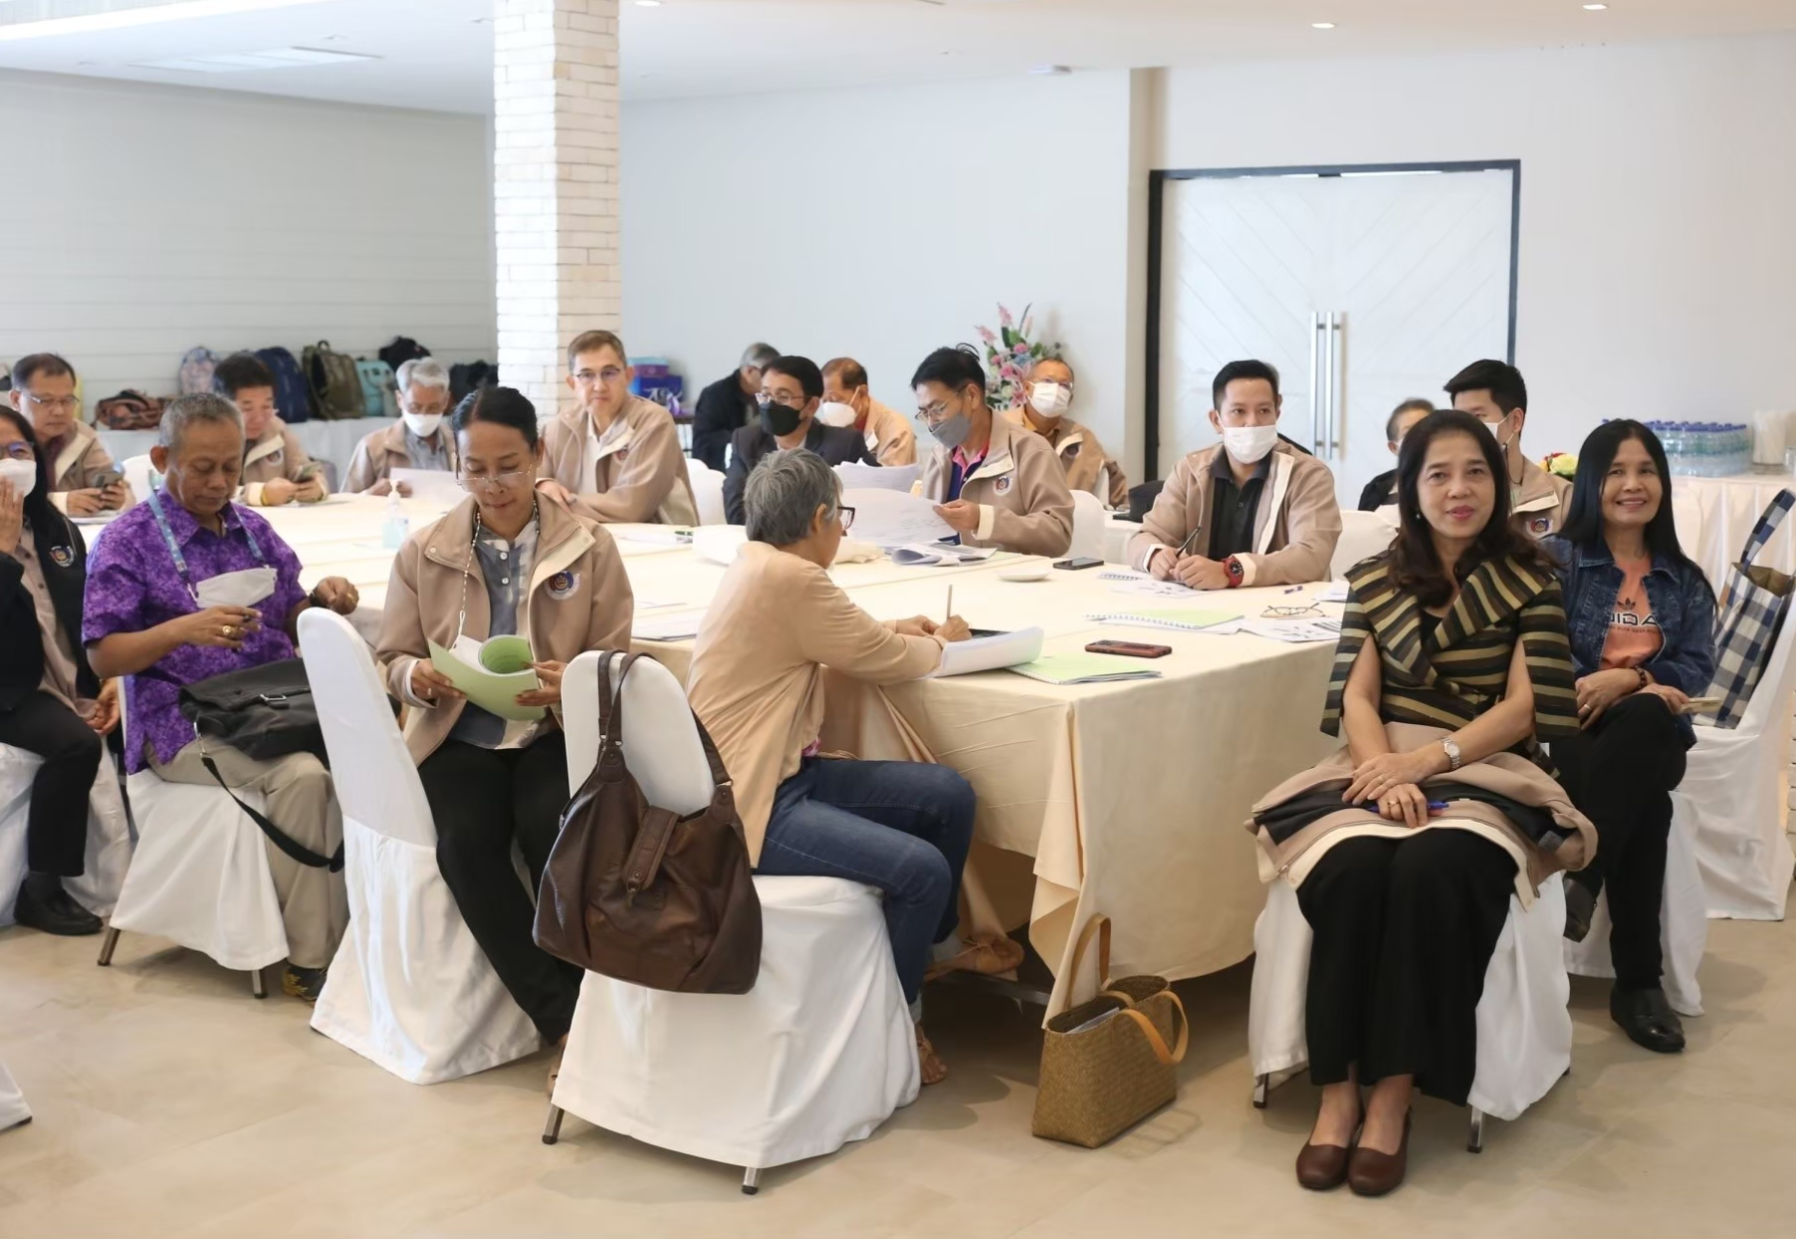
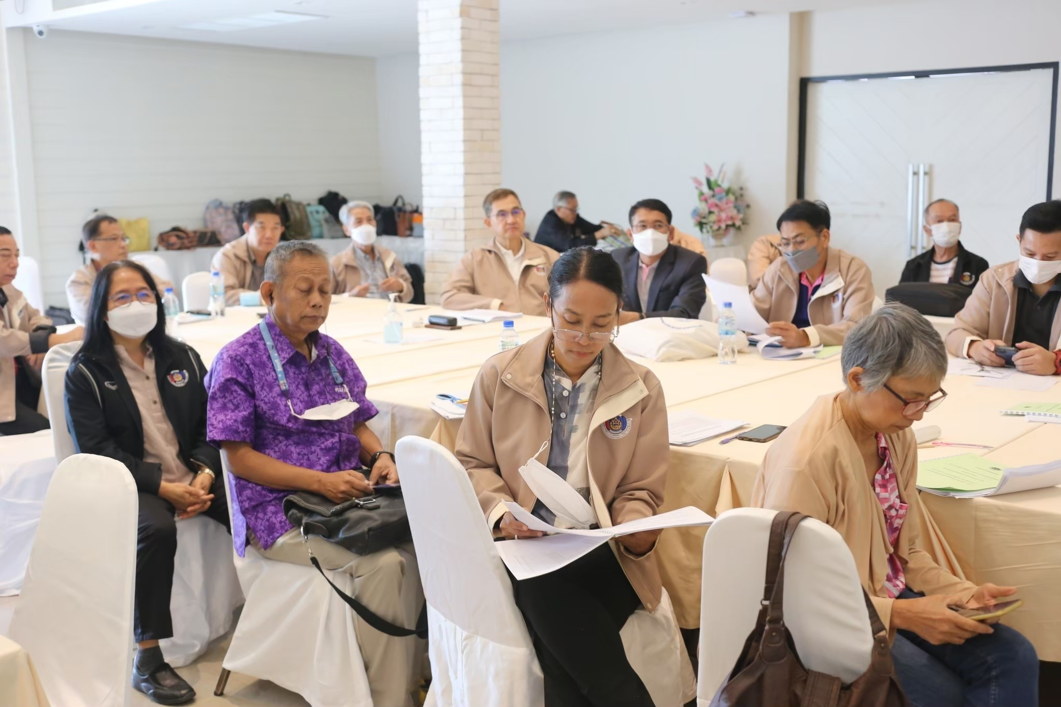
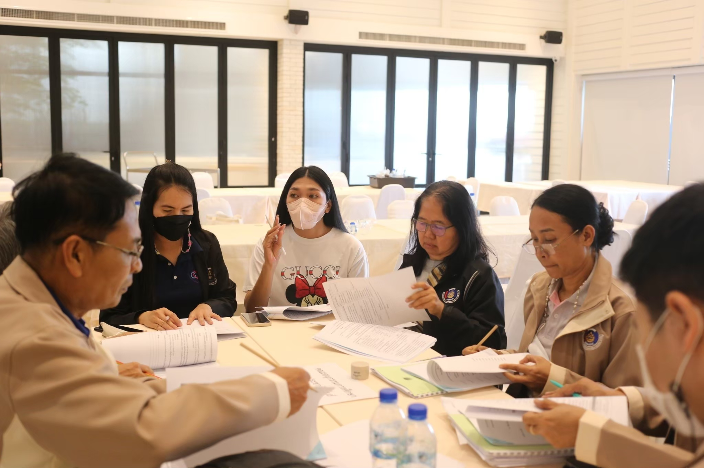
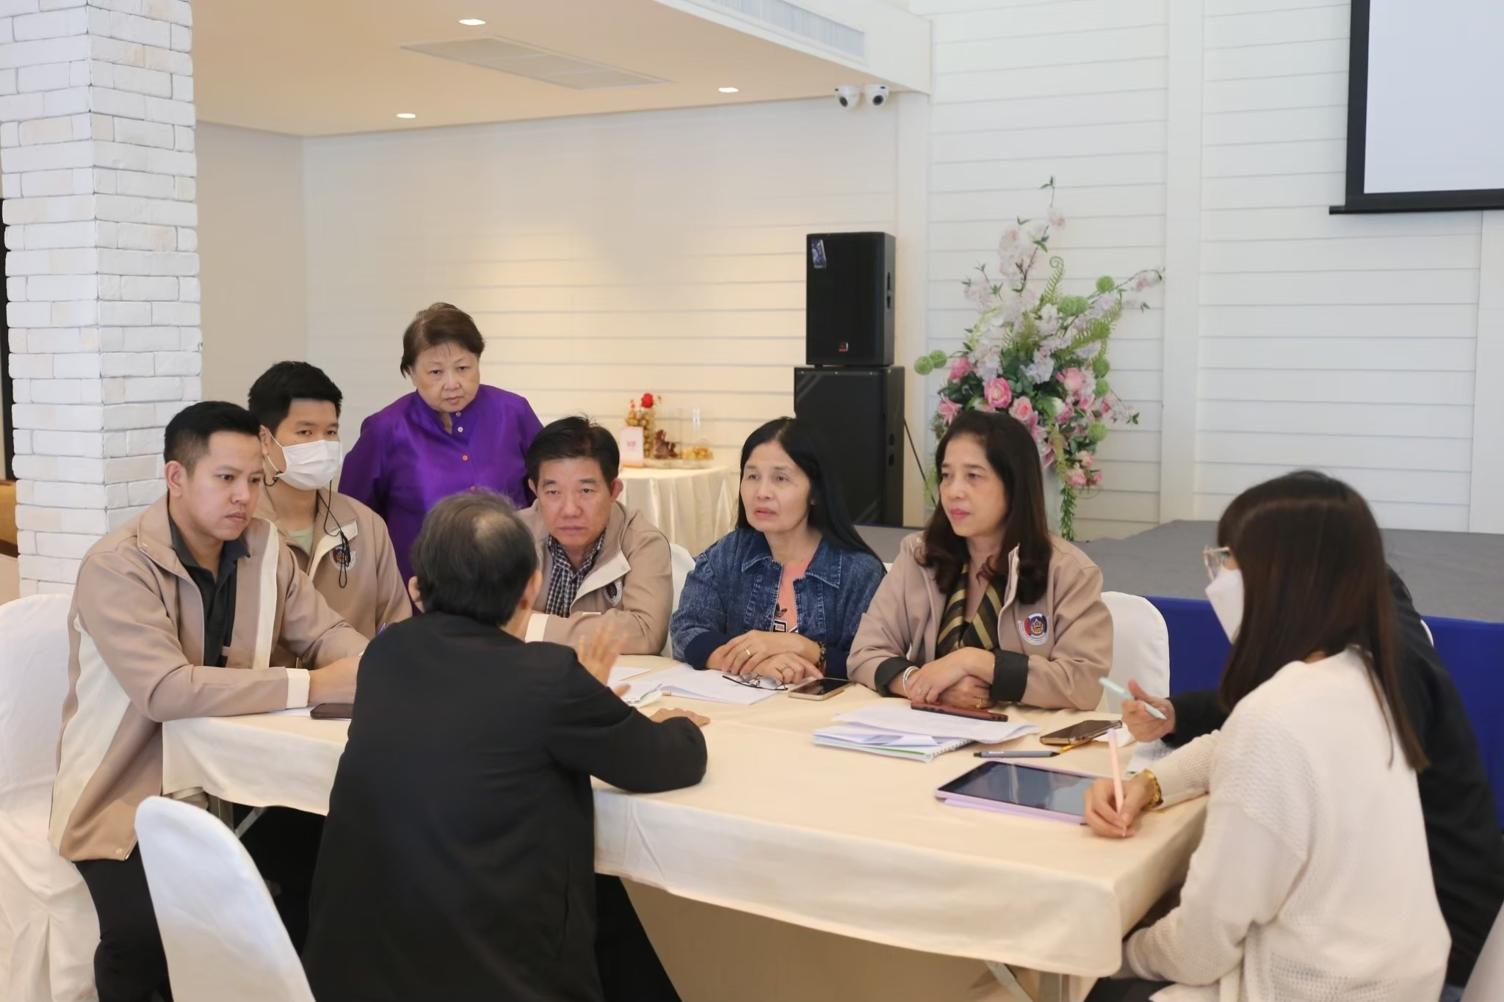
สัมมนากรรมการและเจ้าหน้าที่ วันที่ 25 - 26 กุมภาพันธ์ 2566

Slide 3
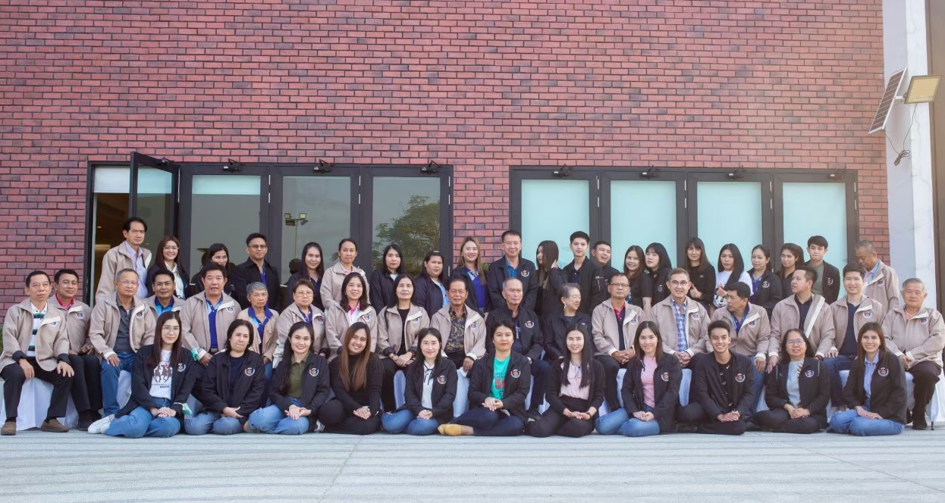
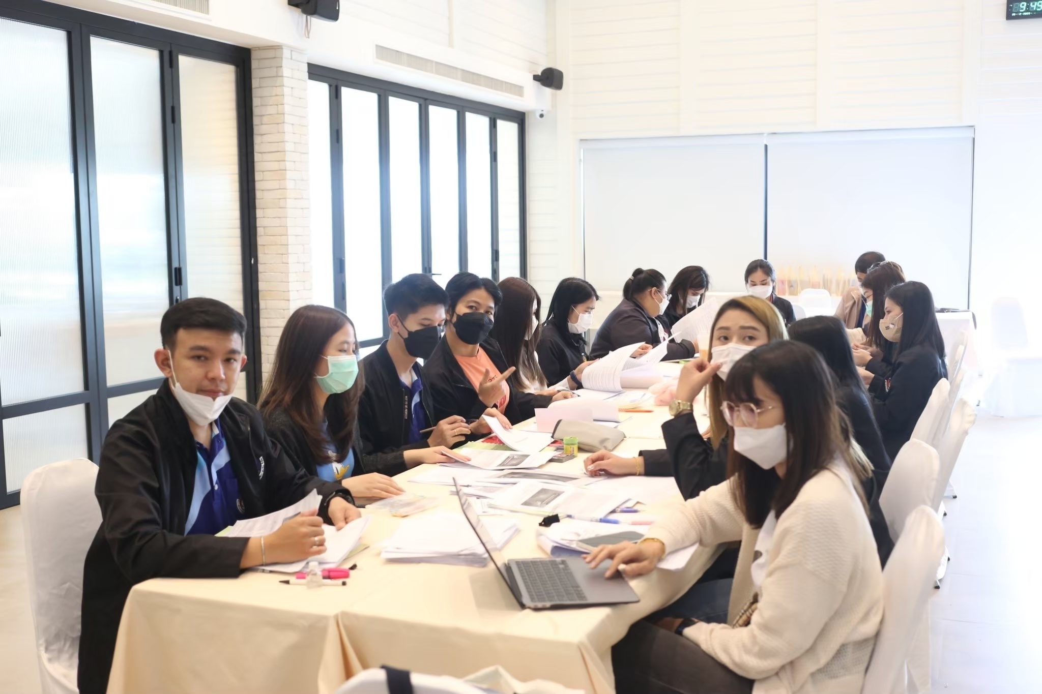
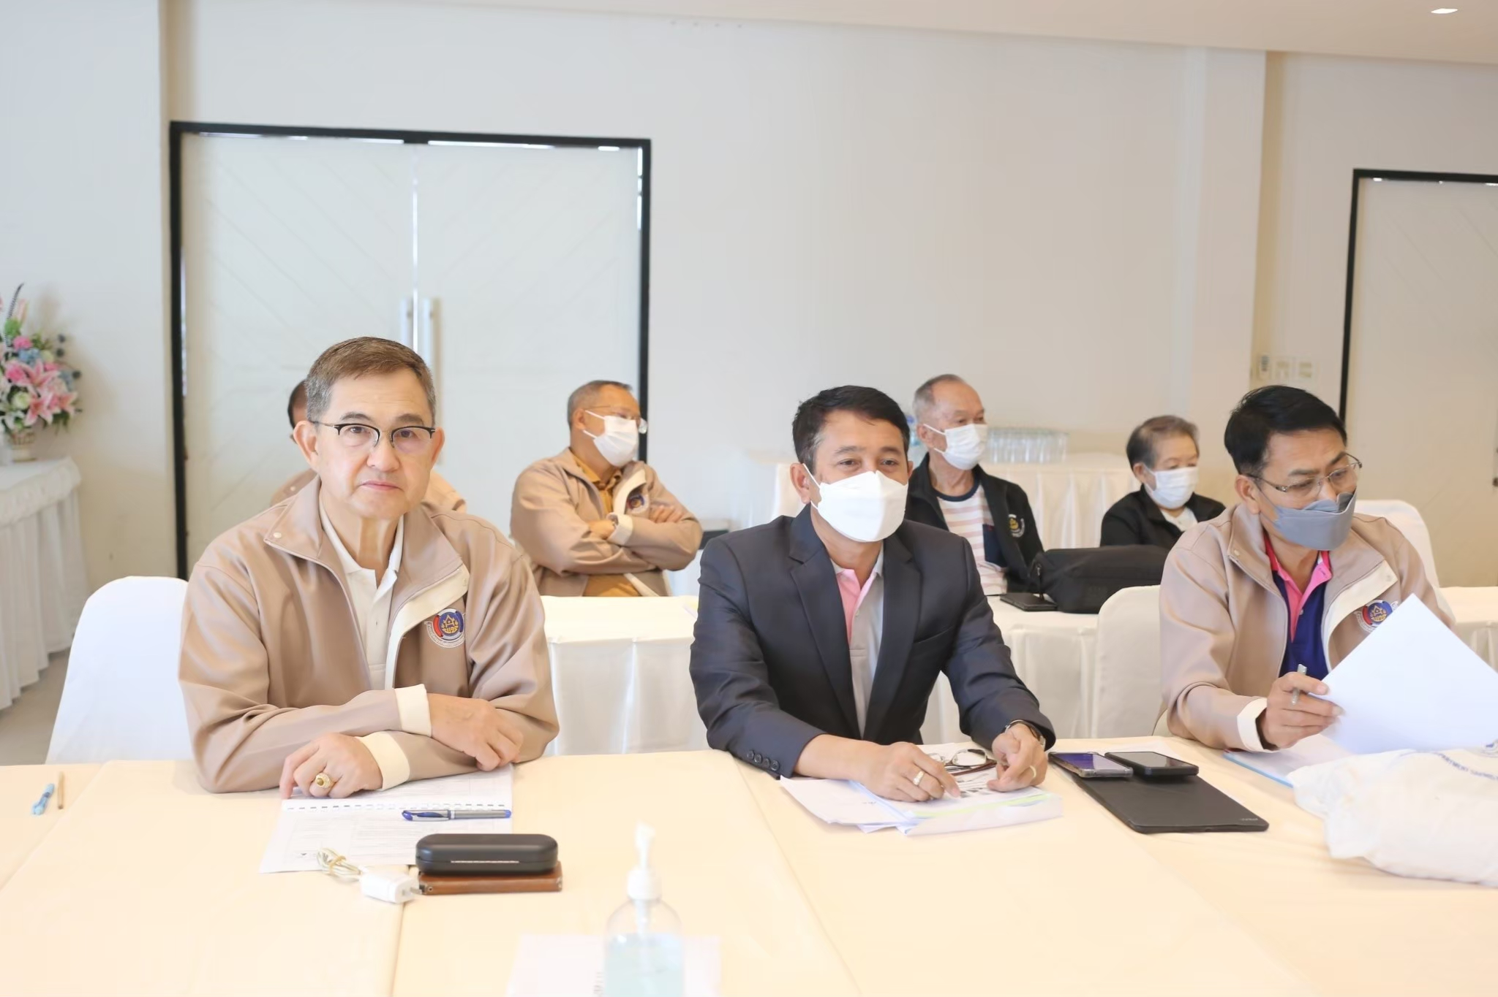
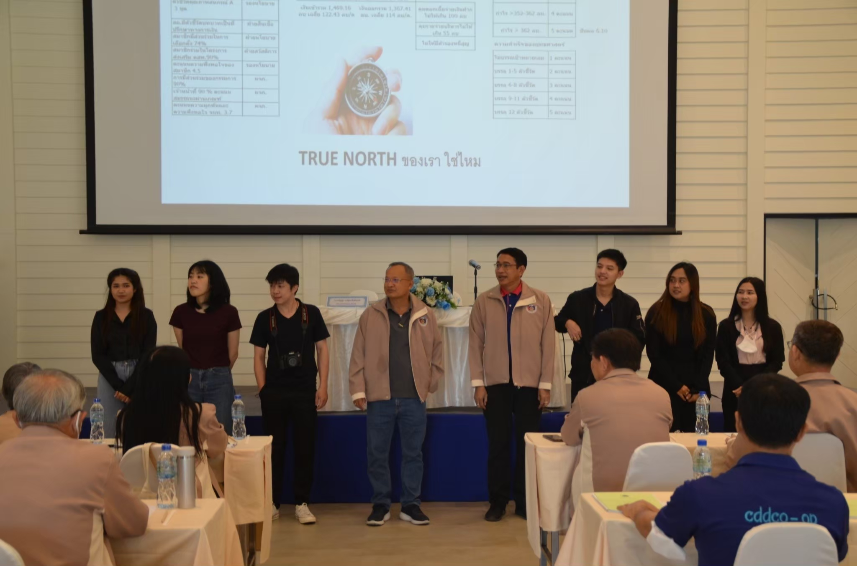
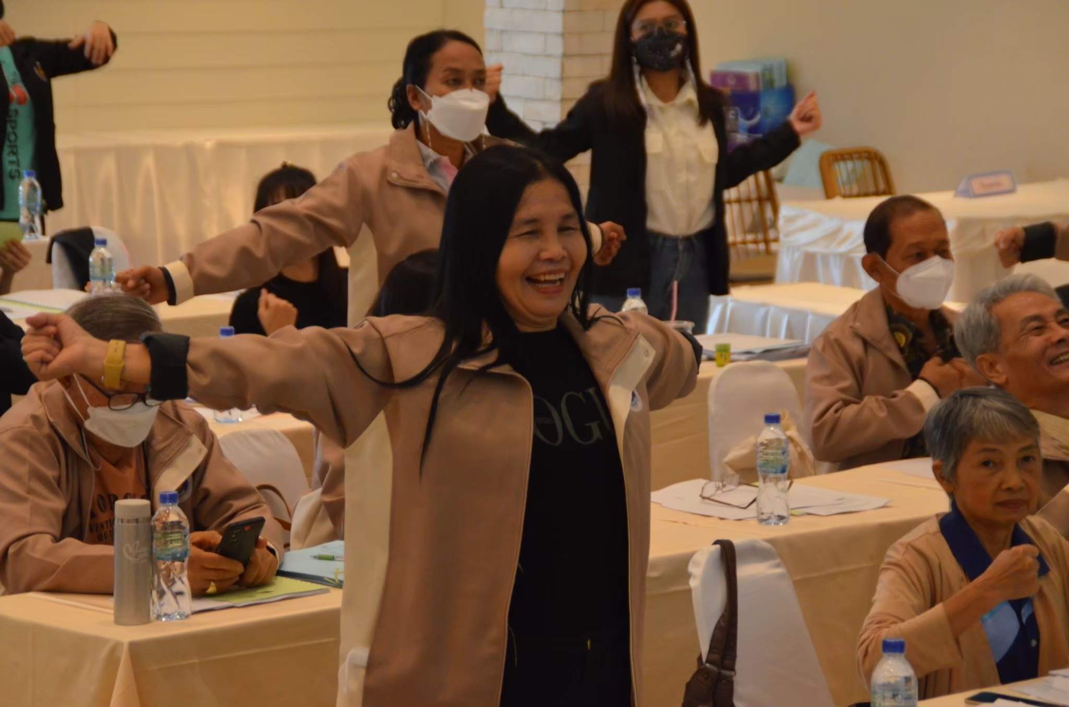
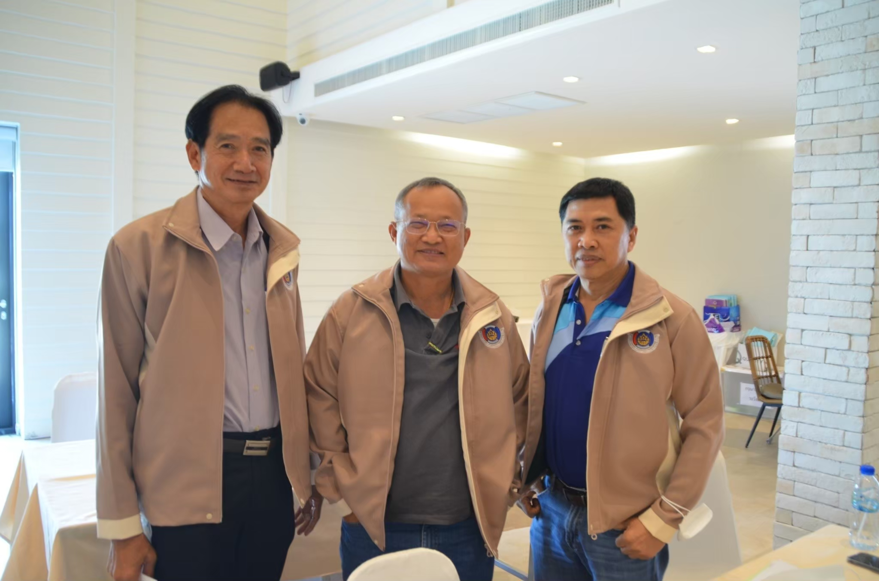
กำไรสุทธิมากกว่า 367 ล้านบาท

Slide 4
แผน 66 ในรูปงบแสดงฐานะการเงิน
รายละเอียด | ธันวาคม 2565 |  | ธันวาคม 2566 |  | หมายเหตุ
1. สินทรัพย์รวม |  | 8,232.78 |  | 9,647.86
1.1 เงินสด/เงินฝากธนาคาร | 167.85 |  | 167.49 |  | สินทรัพย์รวมเพิ่มสูงขึ้น
1.2 เงินฝากสหกรณ์อื่น | 579.38 |  | 579.38
1.3 เงินให้กู้แก่สมาชิก | 6,448.03 |  | 7,348.03 |  | เพิ่ม 75 ลบ/ด.
1.4 เงินให้สหกรณ์อื่นกู้ | 26.67 |  | 27.32
1.5 เงินลงทุนระยะสั้น | 145.95 |  | 145.95 |  | 80% ของสภาพคล่องล้นเกิน 467.41
1.6 เงินลงทุนระยะยาว | 893.36 |  | 1,360.77 |  | ซื้อหุ้นกู้เฉลี่ย 34 ลบ/ด=408
1.7 สินทรัพย์อื่น | 18.92 |  | 18.92 |  | ลงทุนเพิ่มได้อีก 116+800.81
2. หนี้สินรวม |  | 3,290.30 |  | 3,735.30
2.1 ตั๋ว | 139.45 |  | 139.45
2.2 เงินรับฝาก | 3,039.82 |  | 3,279.82 |  | เพิ่ม 20 ลบ/ด
2.3 เงินกู้ยืมตั๋ว ธ.ทหารไทย | 90.01 |  | 295.00
2.3 หนี้สินอื่น | 21.03 |  | 21.03
3. ทุนของสหกรณ์ |  | 4,942.48 |  | 5,270.98
3.1 ทุนเรือนหุ้น | 3,972.49 |  | 4,212.49 |  | เพิ่ม 20 ลบ/ด
3.2 ทุนสำรอง | 577.45 |  | 624.93 |  | มาจากการจัดสรรปี 65 47.460 ลบ
3.3 ทุนสะสม | 60.96 |  | 66.30
3.4 กำไรเงินลงทุนที่ยังไม่เกิดจริง | 7.43 |  |  |  | โอกาสสูงที่จะได้กำไร 368.23 ลบ.
3.4 กำไรสุทธิ | 339.00 |  | 367.26 |  | มาจาก 368.23
4. รายได้ |  | 486.36 |  | 536.72
4.1 ดอกเบี้ยเงินให้กู้ | 433.24 |  | 469.95 | 39.162 /ด | อัตราดอกเบี้ยเฉลี่ย 6.72
4.2 ดอกเบี้ยรับเงินให้กู้แก่ สอ | 0.95 | 51.32 | 0.83 |  | เป้าหมายให้กู้เดือนละ 75 ลบ
4.3 ดอกเบี้ยเงินฝาก B/สอ อื่น | 23.00 |  | 17.54 | 66.34
4.4 ผลตอบแทนจากการลงทุนระยะยาว | 27.37 |  | 42.54 |  | ลงทุน บลจ. + หุ้นกู้ + พันธบัตร
4.5 ผลตอบแทนจากการลงทุนระยะสั้น |  |  | 5.43
4.5 รายได้อื่น | 1.76 |  | 0.43
5. ค่าใช้จ่าย |  | 147.36 |  | 168.49
5.1 ดอกเบี้ยจ่าย | 100.99 |  | 110.00
5.2 ค่าใช้จ่ายในการบริหาร | 46.36 |  | 58.49
แผนธุรกิจ ปี 2566
“งบแสดงฐานะการเงิน”
ดบ.สินเชื่อ 470 ลบ.
เงินลงทุน 67 ลบ.
รวม 537 ลบ.
เป้าหมายจัดสรร 66
 | ปี 65 | ปี 66
1. ทุนสำรองไม่น้อยกว่า 10 | 47.47 | 50.00
2. ค่าบำรุงสันนิบาตสหกรณ์ 1% ไม่เกิน 30,000 บาท | 0.03 | 0.03
3. เงินปันผล (6.10) | 233.40 | 249.03
4. เงินเฉลี่ยคืน 11.50 | 48.11 | 52.00
5. เงินโบนัส ไม่เกิน 3% | 4.74 | 5.00
6. ทุนสาธารณประโยชน์ ไม่เกิน 10% | 0.1 | 2.00
7. ทุนรักษาระดับอัตราเงินปันผลไม่เกิน 2% ของ ทุนเรือนหุ้น | 0.05 | 0.10
8. ทุนสวัสดิการ ไม่เกิน 10% | 4.79 | 9.00
8. กองทุนค้ำประกันเงินกู้สามัญ | 0.4 | 0.10
รวม | 339.10 | 367.26

Slide 5
เปรียบเทียบผลการดำเนินงานกับแผนธุรกิจ ปี 2566 (เป้าหมายกำไรสุทธิ 367 ล้านบาท)
รายการ | เป้า | ม.ค. |  | ก.พ. |  | มี.ค. |  | เม.ย. |  | พ.ค. |  | มิ.ย. |  | ก.ค. |  | ส.ค. |  | ก.ย. |  | ต.ค. |  | พ.ย. |  | ธ.ค. |  | รวม 4 เดือน
 | หมาย | แผน | ผล | แผน | ผล | แผน | ผล | แผน | ผล | แผน | ผล | แผน | ผล | แผน | ผล | แผน | ผล | แผน | ผล | แผน | ผล | แผน | ผล | แผน | ผล | แผน | ผล
1. เงินฝากสหกรณ์อื่น | 100 | 8.30 | 0 | 8.30 | 0 | 8.30 | 40 | 8.30 | 0 |  |  |  |  |  |  |  |  |  |  |  |  |  |  |  |  | 33.20 | 40.00
2. เงินให้กู้แก่สหกรณ์อื่น | 50 | 4.16 | 0 | 4.16 | 0 | 4.16 | 0 | 4.16 | 0 |  |  |  |  |  |  |  |  |  |  |  |  |  |  |  |  | 16.64 | 0.00
3. พันธบัตร+บัตรเงินฝาก+หุ้นกู้ | 630 | 52.50 | 70 | 52.50 | 0 | 52.50 | 120 | 52.50 | 85 |  |  |  |  |  |  |  |  |  |  |  |  |  |  |  |  | 210.00 | 275.00
4. ดอกเบี้ยรับเงินให้กู้แก่สมาชิก | 469.95 | 39.16 | 37.17 | 39.16 | 34.25 | 39.16 | 37.42 | 39.16 | 36.38 |  |  |  |  |  |  |  |  |  |  |  |  |  |  |  |  | 156.64 | 145.22
5. ดอกเบี้ยรับเงินฝาก สอ.อื่น | 17.54 | 1.46 | 1.01 | 1.46 | 1.02 | 1.46 | 1.09 | 1.46 | 0.94 |  |  |  |  |  |  |  |  |  |  |  |  |  |  |  |  | 5.84 | 4.06
6. ผลตอบแทนการลงทุนระยะสั้น | 5.43 | 0.45 | 0.16 | 0.45 | 0.09 | 0.45 | 1.18 | 0.45 | 0.07 |  |  |  |  |  |  |  |  |  |  |  |  |  |  |  |  | 1.80 | 1.50
7. ผลตอบแทนการลงทุนระยะยาว | 42.54 | 3.54 | 0.11 | 3.54 | 0.70 | 3.54 | 1.30 | 3.54 | 1.94 |  |  |  |  |  |  |  |  |  |  |  |  |  |  |  |  | 14.16 | 4.05
8. ดอกเบี้ยรับเงินให้กู้แก่สหกรณ์อื่น | 0.83 | 0.07 | 0.07 | 0.07 | 0.06 | 0.07 | 0.07 | 0.07 | 0.06 |  |  |  |  |  |  |  |  |  |  |  |  |  |  |  |  | 0.28 | 0.26
9. เงินรับฝากสมาชิก | 240 | 20 | 3.04 | 20 | 88.80 | 20 | 0.14 | 20 | 6.60 |  |  |  |  |  |  |  |  |  |  |  |  |  |  |  |  | 80.00 | 98.58
10. ทุนเรือนหุ้น | 240 | 20 | 3.99 | 20 | 25.17 | 20 | 16.84 | 20 | 15.53 |  |  |  |  |  |  |  |  |  |  |  |  |  |  |  |  | 80.00 | 61.53
11. รายได้ | 536.72 | 44.72 | 38.56 | 44.72 | 36.20 | 44.72 | 41.13 | 44.72 | 39.43 |  |  |  |  |  |  |  |  |  |  |  |  |  |  |  |  | 178.88 | 155.32
12. ค่าใช้จ่าย | 168.49 | 14.04 | 10.09 | 14.04 | 12.33 | 14.04 | 11.35 | 14.04 | 10.90 |  |  |  |  |  |  |  |  |  |  |  |  |  |  |  |  | 56.16 | 44.67
13. กำไรสุทธิ | 367.26 | 30.23 | 28.48 | 30.23 | 23.87 | 30.23 | 29.78 | 30.23 | 28.53 |  |  |  |  |  |  |  |  |  |  |  |  |  |  |  |  | 120.92 | 110.66
9.87 ลบ.
- 12.21 ลบ.
22.08 ลบ.
- 11.42 ลบ.
- 10.26 ลบ.

Slide 6
เปรียบเทียบผลการดำเนินงานกับแผนธุรกิจ ปี 2566 (เป้าหมายกำไรสุทธิ 367 ล้านบาท)
รายการ | เป้า | ม.ค. |  | ก.พ. |  | มี.ค. |  | เม.ย. |  | พ.ค. |  | มิ.ย. |  | ก.ค. |  | ส.ค. |  | ก.ย. |  | ต.ค. |  | พ.ย. |  | ธ.ค. |  | รวม 5 เดือน
 | หมาย | แผน | ผล | แผน | ผล | แผน | ผล | แผน | ผล | แผน | ผล | แผน | ผล | แผน | ผล | แผน | ผล | แผน | ผล | แผน | ผล | แผน | ผล | แผน | ผล | แผน | ผล
เงินฝากสหกรณ์อื่น | 100 | 8.33 | 0 | 8.33 | 0 | 8.33 | 40 | 8.33 | 0 | 8.33 | 0 |  |  |  |  |  |  |  |  |  |  |  |  |  |  | 41.65 | 40.00
เงินให้กู้แก่สหกรณ์อื่น | 50 | 4.17 | 0 | 4.17 | 0 | 4.17 | 0 | 4.17 | 0 | 4.17 | 50 |  |  |  |  |  |  |  |  |  |  |  |  |  |  | 20.85 | 50.00
พันธบัตร+บัตรเงินฝาก+หุ้นกู้ | 630 | 52.50 | 70 | 52.50 | 0 | 52.50 | 120 | 52.50 | 85 | 52.50 | 50 |  |  |  |  |  |  |  |  |  |  |  |  |  |  | 262.50 | 325.00
ดอกเบี้ยรับเงินให้กู้แก่สมาชิก | 469.95 | 38.72 | 37.17 | 35.25 | 34.25 | 39.12 | 37.42 | 38.09 | 36.38 | 39.53 | 37.89 |  |  |  |  |  |  |  |  |  |  |  |  |  |  | 190.71 | 183.11
ดอกเบี้ยรับเงินฝาก สอ.อื่น | 9.60 | 0.80 | 1.01 | 0.80 | 1.02 | 0.80 | 1.09 | 0.80 | 0.94 | 0.80 | 1.66 |  |  |  |  |  |  |  |  |  |  |  |  |  |  | 4.00 | 5.72
ผลตอบแทนการลงทุนระยะสั้น | 3.60 | 0.30 | 0.16 | 0.30 | 0.09 | 0.30 | 1.18 | 0.30 | 0.07 | 0.30 | 0.06 |  |  |  |  |  |  |  |  |  |  |  |  |  |  | 1.50 | 1.56
ผลตอบแทนการลงทุนระยะยาว | 52.17 | 1.08 | 0.11 | 1.50 | 0.70 | 2.33 | 1.30 | 3.95 | 1.94 | 3.53 | 2.53 |  |  |  |  |  |  |  |  |  |  |  |  |  |  | 12.39 | 6.58
ดอกเบี้ยรับเงินให้กู้แก่สหกรณ์อื่น | 1.30 | 0.09 | 0.07 | 0.08 | 0.06 | 0.08 | 0.07 | 0.08 | 0.06 | 0.13 | 0.14 |  |  |  |  |  |  |  |  |  |  |  |  |  |  | 0.46 | 0.40
เงินรับฝากสมาชิก | 240 | 20 | 3.04 | 20 | 88.80 | 20 | 0.14 | 20 | 6.60 | 20 | 48.40 |  |  |  |  |  |  |  |  |  |  |  |  |  |  | 100.00 | 146.98
ทุนเรือนหุ้น | 240 | 20 | 3.99 | 20 | 25.17 | 20 | 16.84 | 20 | 15.53 | 20 | 19.17 |  |  |  |  |  |  |  |  |  |  |  |  |  |  | 100.00 | 80.70
รายได้ | 536.72 | 44.73 | 38.56 | 44.73 | 36.20 | 44.73 | 41.13 | 44.73 | 39.43 | 44.73 | 43.40 |  |  |  |  |  |  |  |  |  |  |  |  |  |  | 223.65 | 198.72
ค่าใช้จ่าย | 168.49 | 14.04 | 10.09 | 14.04 | 12.33 | 14.04 | 11.35 | 14.04 | 10.90 | 14.04 | 10.75 |  |  |  |  |  |  |  |  |  |  |  |  |  |  | 70.20 | 55.42
กำไรสุทธิ | 367.26 | 30.61 | 28.48 | 30.61 | 23.87 | 30.61 | 29.78 | 30.61 | 28.53 | 30.61 | 32.65 |  |  |  |  |  |  |  |  |  |  |  |  |  |  | 153.45 | 143.30
14.26 ลบ.
- 04.09 ลบ.
18.35 ลบ.
- 07.60 ลบ.
- 10.14 ลบ.

Slide 7
เพิ่มรายได้จากการให้บริการด้านสินเชื่อ
ลดขั้นตอน
ประชาสัมพันธ์
ผลิตภัณฑ์ใหม่

Slide 8
เพิ่มรายได้จากการให้บริการด้านสินเชื่อ
ลดขั้นตอน
ประชาสัมพันธ์
ผลิตภัณฑ์ใหม่

Slide 9
เพิ่มรายได้จากการ
ให้บริการด้านสินเชื่อ

Slide 10
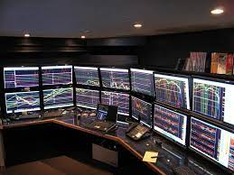
รายได้จากการลงทุน
1. เงินที่เหลือจากให้
สมาชิกกู้แล้ว
2. จึงจะนำมาลงทุน

Slide 11
รายได้จากการลงทุน ปี 2566
รายการ | เงินต้น | อัตรา | จนวัน | ม.ค. - ธ.ค. |  | รวม (บาท)
สอ.มหาดไทย | 976,018.93 | 1.75 | 365 | 17,080.33 |  | 17,080.33
สอ.ขอนแก่น | 39,979,415.29 | 3.10 | 365 | 1,239,361.87 |  | 1,239,361.87
สอ.ขอนแก่น | 27,199,142.35 | 3.00 | 365 | 815,974.27 |  | 815,974.27
สอ.มหาสารคาม | 50,000,000.00 | 3.00 | 365 | 1,500,000.00 |  | 1,500,000.00
สอ.สื่อสารทหาร | 20,000,000.00 | 3.00 | 365 | 600,000.00 |  | 600,000.00
สอ.รัฐวิสาไฟฟ้า | 100,000,000.00 | 2.75 | 365 | 2,750,000.00 |  | 2,750,000.00
สอ.กาฬสินธุ์ | 80,000,000.00 | 2.85 | 365 | 2,280,000.00 |  | 2,280,000.00
สอ.สุราษฎร์ | 80,000,000.00 | 3.00 | 365 | 2,400,000.00 |  | 2,400,000.00
สอ.อุบลราชธานี | 50,000,000.00 | 3.00 | 365 | 1,500,000.00 |  | 1,500,000.00
สอ.ร.25 พัน3 | 31,220,005.48 | 3.00 | 365 | 936,600.16 |  | 936,600.16
รวม | 479,374,582.05 |  |  | 14,039,016.64 |  | 14,039,016.64
ชุมนุม 12 ด | 100,000,000.00 | 3.50 | 365 | 3,500,000.00 |  | 3,500,000.00
รวม |  |  |  | 3,500,000.00 |  | 3,500,000.00
ประจำ กรุงไทย | 31,623,645.51 | 0.375 | 365 | 118,588.67 |  | 118,588.67
ประจำ กรุงเทพ | 25,187,851.56 | 0.375 | 365 | 94,454.44 |  | 94,454.44
รวม |  |  |  |  |  | 213,043.11
รายได้จากการลงทุน
21,206,059.75 บาท
บัตรเงินฝาก |  | 1.15
พันธบัตรรัฐบาล | 30,000,000.00 | 2.22 |  | 666,000.00 |  | 666,000.00
พันธบัตรรัฐบาล | 30,000,000.00 | 1.80 |  | 540,000.00 |  | 540,000.00
พันธบัตรรัฐบาล | 40,000,000.00 | 2.22 |  | 888,000.00 |  | 888,000.00
 |  |  |  |  |  | 2,094,000.00
หุ้นกู้-บ้านปู | 15,000,000.00 | 3.30 | 365 | 495,000.00 |  | 495,000.00
หุ้นกู้-บีซีพีจี | 30,000,000.00 | 3.31 | 365 | 993,000.00 |  | 993,000.00
หุ้นกู้-กัลฟ์ | 40,000,000.00 | 3.40 | 365 | 1,360,000.00 |  | 1,360,000.00 | 21,206,059.75

Slide 12
รายได้จากการลงทุน ปี 2566
รายการ | เงินต้น | อัตรา | จนวัน | ม.ค. - ธ.ค. |  | รวม (บาท)
หุ้นกู้-มิตรผล | 40,000,000.00 | 3.67 | 365 | 1,468,000.00 |  | 1,468,000.00
หุ้นกู้-มวลกทม | 30,000,000.00 | 3.66 | 365 | 1,098,000.00 |  | 1,098,000.00
หุ้นกู้-บางจาก | 20,000,000.00 | 3.43 | 365 | 686,000.00 |  | 686,000.00
หุ้นกู้-ศรีตรัง 1/64 | 25,000,000.00 | 3.56 | 365 | 890,000.00 |  | 890,000.00
หุ้นกู้-BAM | 22,000,000.00 | 3.13 | 365 | 688,600.00 |  | 688,600.00
หุ้นกู้-ศรีตรัง 1/65 | 25,000,000.00 | 4.17 | 365 | 1,042,500.00 |  | 785,445.00
หุ้นกู้-อินโดรามา | 20,000,000.00 | 3.65 | 365 | 730,000.00 |  | 550,000.00
หุ้นกู้-ปตท สผ | 60,000,000.00 | 3.05 | 365 | 1,830,000.00 |  | 1,378,000.00
หุ้นกู้-ปตท | 50,000,000.00 | 3.47 | 365 | 1,735,000.00 |  | 1,226,000.00
หุ้นกู้-ไออาร์พีชี | 35,000,000.00 | 4.86 | 365 | 1,701,000.00 |  | 1,062,000.00
หุ้นกู้-บ้านปู พาวเวอร์ | 51,000,000.00 | 4.60 | 365 | 2,346,000.00 |  | 1,317,616.43
หุ้นกู้-โกลบอล พาวเวอร์ | 50,000,000.00 | 3.75 | 365 | 1,875,000.00 |  | 1,053,082.19
หุ้นกู้-ศรีตรัง 2/65 | 30,000,000.00 | 3.94 | 365 | 1,182,000.00 |  | 1,182,000.00
หุ้นกู้-กัลฟ์ 1/65 | 20,000,000.00 | 4.31 | 365 | 862,000.00 |  | 862,000.00
หุ้นกู้ CPF | 40,000,000.00 | 4.00 | 365 | 1,600,000.00 |  | 1,600,000.00
หุ้นกู้ CPALL | 10,000,000.00 | 3.92 | 365 | 392,000.00 |  | 392,000.00
หุ้นกู้ CPALL | 30,000,000.00 | 3.80 | 365 | 1,140,000.00 |  | 1,140,000.00
หุ้นกู้ SCG | 40,000,000.00 | 4.14 | 365 | 1,656,000.00 |  | 1,656,000.00
หุ้นกู้ พลังงานบริสุทธิ์ | 30,000,000.00 | 4.19 | 365 | 1,257,000.00 |  | 1,257,000.00
หุ้นกู้ เซลทรัลพัฒนา | 30,000,000.00 | 3.89 | 365 | 1,167,000.00 |  | 1,167,000.00
 | 743,000,000.00 | 3.27 |  |  |  | 24,306,743.62 | 24,306,743.62
รวมรายได้จากการลงทุน
52,226,963.37 บาท
เงินให้กู้สอ.อื่น | 38,000,000.00 | 3.10 | 365 | 714,160.00 |  | 714,160.00 | 714,160.00
กองทุนบุคคล | 150,000,000.00 | 4.00 | 365 | 6,000,000.00 |  | 6,000,000.00 | 6,000,000.00
 |  |  |  |  |  |  | 52,226,963.37

Slide 13
1. รายได้จากการลงทุนเดิม 52.23 ลบ.
2. ลงทุนด้วยการซื้อหุ้นกู้ ปี 2566 เพิ่ม 12.58 ลบ.
ระหว่างปี หุ้นกู้ 66
เดือน กพ. | - | 4.00 | 334 | - |  | -
เดือน มี.ค. | 70,000,000.00 | 4.00 | 306 | 2,347,397.26 |  | 2,347,397.26
เดือน เม.ย. | 70,000,000.00 | 4.00 | 275 | 2,109,589.04 |  | 2,109,589.04
เดือน พ.ค. | 70,000,000.00 | 4.00 | 245 | 1,879,452.05 |  | 1,879,452.05
เดือน มิ.ย | 70,000,000.00 | 4.00 | 215 | 1,649,315.07 |  | 1,649,315.07
เดือน ก.ค. | 70,000,000.00 | 4.00 | 185 | 1,419,178.08 |  | 1,419,178.08
เดือน ส.ค. | 70,000,000.00 | 4.00 | 154 | 1,181,369.86 |  | 1,181,369.86
เดือน ก.ย. | 70,000,000.00 | 4.00 | 123 | 943,561.64 |  | 943,561.64
เดือน ต.ค. | 70,000,000.00 | 4.00 | 93 | 713,424.66 |  | 713,424.66
เดือน พ.ย | 50,000,000.00 | 4.00 | 61 | 334,246.58 |  | 334,246.58
 | 610,000,000.00 |  |  | 12,577,534.25 |  | 12,577,534.25
* รวมรายได้จากการลงทุนตาม + +
เป้าหมาย 66.81 ลบ. หรือ 67 ลบ.
* ชดเชยรายได้ดอกเบี้ยรับเงิน
ให้กู้แก่สมาชิก 10 ลบ. (ตาม )
* รวมรายได้จากการลงทุน 77 ลบ.
1
2
3
4
ณ 31 พ.ค. (5เดือน)
7.83 ลบ.
3. ลงทุนด้วยการขายหุ้นกู้ จำนวน 2 ฉบับ รายได้ 2 ลบ.
4. ชดเชยดอกเบี้ยรับเงินให้กู้ - การจำหน่ายหุ้นกู้ในตลาดรอง จำนวน 10 ฉบับ ๆ ละ 1 ลบ. รายได้ 10 ลบ.

Slide 14
( มี.ค. – มิ.ย. )
ตารางการซื้อหุ้นกู้ ปี 2566 ของ สอ.พช.
ลำดับ | ชื่อ | รหัสหุ้นกู้ | ประเภท | อัตราดอกเบี้ย | จำนวนเงิน | เริ่ม | ครบ | ประมาณการดอกเบี้ย สอ.พช. (ณ วันออกหุ้นกู้-31/12/2566)
1 | หุ้นกู้ บมจ.กัลฟ์ เอ็นเนอร์จี ดีเวลลอปเมนท์ | GULF333A | 10 ปี | 3.92 | 50,000,000.00 | 30/3/2566 | 30/3/2576 | 1,487,452.05
2 | หุ้นกู้ บมจ.ทีพีไอ โพลีน | TPIPL283A | 5 ปี | 3.90 | 30,000,000.00 | 30/3/2566 | 30/3/2571 | 887,917.81
3 | หุ้นกู้ บมจ.โกลบอล เพาเวอร์ ซินเนอร์ยี่ | GPSC354A | 12 ปี | 3.78 | 40,000,000.00 | 4/4/2566 | 4/4/2578 | 1,126,750.68
4 | หุ้นกู้ บจก.เอก-ชัย ดีสทริบิวชัน ซิสเทม | LOTUSS334A | 10 ปี | 4.00 | 40,000,000.00 | 20/4/2566 | 20/4/2576 | 1,122,191.78
5 | หุ้นกู้ บมจ.ไทยออยล์ | TOP385A | 15 ปี | 4.24 | 45,000,000.00 | 3/5/2566 | 3/5/2581 | 1,270,257.53
6 | หุ้นกู้ บมจ.บริหารสินทรัพย์ กรุงเทพพาณิชย์ | BAM335A | 10 ปี | 4.22 | 10,000,000.00 | 17/5/2566 | 17/5/2576 | 264,761.64
7 | หุ้นกู้ บมจ.อินโดรามา เวนเจอร์ส | IVL355A | 12 ปี | 4.02 | 20,000,000.00 | 18/5/2566 | 18/5/2578 | 502,224.66
8 | หุ้นกู้ บมจ.ไออาร์พีซี | IRPC305A | 7 ปี | 4.00 | 20,000,000.00 | 31/5/2566 | 31/5/2573 | 471,232.88
9 | หุ้นกู้ บมจ.ไมเนอร์ อินเตอร์เนชั่นแนล | MINT356A | 12 ปี | 4.45 | 30,000,000.00 | 23/6/2566 | 23/6/2578 | 702,246.58
10 | หุ้นกู้ บมจ.บีซีพีจี | BCPG356A | 12 ปี | 4.33 | 80,000,000.00 | 29/6/2566 | 29/6/2578 | 1,765,216.44
 |  |  |  | 4.09 | 365,000,000.00 |  |  | 9,600,252.05
4.09
365,000,000.00
9,600,252.05
มิ.ย. 66 Book building 11. หุ้นกู้ บมจ. ไทยเบฟเวอเรจ TBEV……. 10 ปี อ.ดบ. 3.77 - 3.97 % ต่อปี 20,000,000.00 บาท
12. หุ้นกู้ บมจ. ทรู คอร์ปอเรชั่น True……. 10 ปี อ.ดบ. 4.20 - 4.45 % ต่อปี 20,000,000.00 บาท

Slide 15
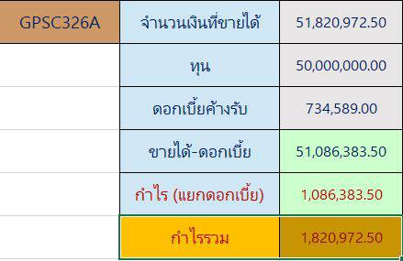
รายได้จากการลงทุน ปี 2566
รายการ | เงินต้น | อัตรา | จนวัน | ม.ค. - ธ.ค. |  | รวม (บาท)
เพิ่มรายได้ด้วยการจำหน่ายหุ้นกู้ในตลาดรอง
หุ้นกู้-มิตรผล | 40,000,000.00 | 3.67 | 365 | 1,468,000.00 |  | 1,468,000.00
หุ้นกู้-มวลกทม | 30,000,000.00 | 3.66 | 365 | 1,098,000.00 |  | 1,098,000.00
หุ้นกู้-บางจาก | 20,000,000.00 | 3.43 | 365 | 686,000.00 |  | 686,000.00
หุ้นกู้-ศรีตรัง 1/64 | 25,000,000.00 | 3.56 | 365 | 890,000.00 |  | 890,000.00
หุ้นกู้-BAM | 22,000,000.00 | 3.13 | 365 | 688,600.00 |  | 688,600.00
หุ้นกู้-ศรีตรัง 1/65 | 25,000,000.00 | 4.17 | 365 | 1,042,500.00 |  | 785,445.00
หุ้นกู้-อินโดรามา | 20,000,000.00 | 3.65 | 365 | 730,000.00 |  | 550,000.00
หุ้นกู้-ปตท สผ | 60,000,000.00 | 3.05 | 365 | 1,830,000.00 |  | 1,378,000.00
หุ้นกู้-ปตท | 50,000,000.00 | 3.47 | 365 | 1,735,000.00 |  | 1,226,000.00
หุ้นกู้-ไออาร์พีชี | 35,000,000.00 | 4.86 | 365 | 1,701,000.00 |  | 1,062,000.00
หุ้นกู้-บ้านปู พาวเวอร์ | 51,000,000.00 | 4.60 | 365 | 2,346,000.00 |  | 1,317,616.43
หุ้นกู้-โกลบอล พาวเวอร์ | 50,000,000.00 | 3.75 | 365 | 1,875,000.00 |  | 1,053,082.19
หุ้นกู้-ศรีตรัง 2/65 | 30,000,000.00 | 3.94 | 365 | 1,182,000.00 |  | 1,182,000.00
หุ้นกู้-กัลฟ์ 1/65 | 20,000,000.00 | 4.31 | 365 | 862,000.00 |  | 862,000.00
หุ้นกู้ CPF | 40,000,000.00 | 4.00 | 365 | 1,600,000.00 |  | 1,600,000.00
หุ้นกู้ CPALL | 10,000,000.00 | 3.92 | 365 | 392,000.00 |  | 392,000.00
หุ้นกู้ CPALL | 30,000,000.00 | 3.80 | 365 | 1,140,000.00 |  | 1,140,000.00
หุ้นกู้ SCG | 40,000,000.00 | 4.14 | 365 | 1,656,000.00 |  | 1,656,000.00
หุ้นกู้ พลังงานบริสุทธิ์ | 30,000,000.00 | 4.19 | 365 | 1,257,000.00 |  | 1,257,000.00
หุ้นกู้ เซลทรัลพัฒนา | 30,000,000.00 | 3.89 | 365 | 1,167,000.00 |  | 1,167,000.00
 | 743,000,000.00 | 3.27 |  |  |  | 24,306,743.62
4
25 เม.ย.66
ธนาคาร ซีไอเอ็มบี ไทย จำกัด (มหาชน)
บริษัทหลักทรัพย์ เคจีไอ (ประเทศไทย) จำกัด (มหาชน)
ฃฃ
เงินให้กู้สอ.อื่น | 38,000,000.00 | 3.10 | 365 | 714,160.00 |  | 714,160.00
กองทุนบุคคล | 150,000,000.00 | 4.00 | 365 | 6,000,000.00 |  | 6,000,000.00

Slide 16
ฝ่ายจัดการจะปฏิบัติงานอย่างเต็มกำลัง
ความรู้ ความสามารถ จนให้ สอ.พช.
บรรลุเป้าหมายคือ กำไรสุทธิมากกว่า 367 ลบ.
องค์กรทันสมัย โดดเด่นเป็นที่ประจักษ์ เพื่อความมั่นคงอย่างยั่งยืนของมวลสมาชิก

